Slide 1

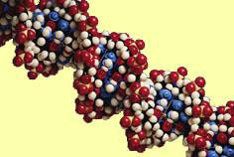
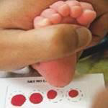


FCM “Enrique Cabrera”
Curso Optativo:
Errores Innatos del Metabolismo
4to año carrera Medicina Plan D
Dra. Loengrhys Infante Arceo
Especialista Bioquímica Clínica y MGI
Profesora Asistente FCM “Enrique Cabrera”
Curso 2020-2021

Slide 2
Curso Optativo:
Errores Innatos del Metabolismo
Sumario:
Errores congénitos del metabolismo. Concepto. Características generales y fisiopatología. Epidemiología.
Acercamiento al Programa cubano de prevención, diagnóstico y manejo de enfermedades genéticas y defectos congénitos.
Principales metabolopatias congénitas prevenibles con la prueba del talón.
Fenilcetonuria (PKU).

Slide 3
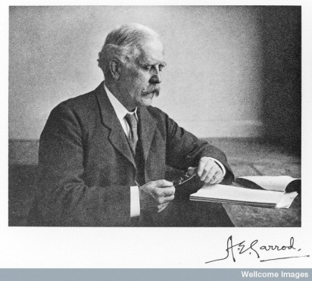
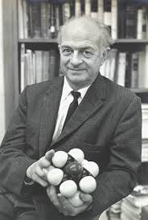
ERRORES INNATOS DEL METABOLISMO (EIM)
Su descripción original se debe al trabajo de Sir Archibald Garrod, quien acuñó el concepto a principios del siglo XX (1908), integrando los patrones de herencia mendeliana con la manifestación familiar de la enfermedad metabólica.
En 1949, Linus Pauling y otros introdujeron en la literatura científica el término enfermedad molecular para referirse a la sicklemia (también conocida como anemia a drepanocitosis, anemia a hematíes falciformes o enfermedad de Herrick)
Mora L, Suárez F. Aproximación diagnóstica de los errores innatos del metabolismo en la unidad de cuidado intensivo neonatal: acidosis metabólica, hiperamonemia e hipoglicemia. Revista Biosalud 2017; 16(2): 83-95 DOI: 10.17151/biosa.2017.16.2.8

Slide 4
CONCEPTO EIM:
Comprenden un grupo de trastornos heterogéneos cuya base molecular consiste en la presencia de mutaciones en genes que se expresan como enzimas, proteínas activadoras, cofactores de enzimas, proteínas de transporte, sistemas portadores o marcadores de reconocimiento metabólico.
Son enfermedades debidas a un defecto genético, del que resulta una ausencia/anormalidad de una enzima o su cofactor que conduce al déficit o acumulación de uno o varios metabolitos.

Slide 5
Los errores congénitos del metabolismo son aquellas enfermedades moleculares en las cuales la proteína afectada es una enzima. En muchos casos se desconoce si el defecto enzimático se debe a que la enzima está alterada estructuralmente, y por ello carece de actividad, o si es que no se sintetiza en las cantidades suficientes.
Características generales:
Las enzimas catalizan reacciones del metabolismo y su ausencia determina la formación de un bloqueo en esa reacción. Este bloqueo puede dar lugar a la aparición de manifestaciones clínicas por alguno de los mecanismos siguientes:
La ausencia del producto de la reacción o de algún otro que se produce con posterioridad al punto de bloqueo.
La acumulación del sustrato o de alguno de sus precursores, que en concentraciones elevadas. pueden tener carácter tóxico.
La actividad incrementada de vías secundarias, que normalmente funcionan a muy baja velocidad, pero se ven estimuladas al aumentar considerablemente la concentración del sustrato.

Slide 6
Substrato + Enzima
Productos
Carencia de productos o
Subsiguientes normales
Exceso en fluidos
y/o en tejidos
(toxicidad, daño celular, tesaurismosis)
Vías metabólicas alternativas
(subproductos tóxicos)
La incidencia individual de estas enfermedades es baja, son frecuentes si las consideramos en su conjunto por el gran número de ellas que hay descrito (hay más de 700 trastornos definidos).
Aproximadamente uno de cada 1000 Recién Nacidos (RN) vivos nace con un EIM y el 50 % de ellos desarrollaran la enfermedad en el período neonatal.

Slide 7
EPIDEMIOLOGIA DE EIM
La frecuencia de aparición de las distintas enfermedades es muy variable dependiendo de la raza, el país, zona geográfica y otros.
ENFERMEDAD | FRECUENCIA
Hipotiroidismo Congénito | 1:3000
Fenilcetonuria | 1:10000
Galactosemia | 1:60000
Fibrosis Quística | 1:2500
Deficiencia de Biotinidasa | 1:70000
Hemoglobinapatías y Talasemias | 1:500

Slide 8
Fisiopatológicamente se distinguen 3 tipos:
I.Tipo intoxicación: la enzima deficiente origina una disminución de la metabolización de un sustrato que causa síntomas de intoxicación aguda o crónica. Suele haber situaciones desencadenantes como estrés físico, infecciones intercurrentes, ayuno o ingesta excesiva de nutrientes que no pueden ser metabolizados.
II.Tipo déficit energético: la enzima deficiente está implicada en la producción de energía, con el consiguiente déficit funcional.
III.Acumulación de sustancias complejas que no pueden ser metabolizadas: en este grupo, los síntomas son progresivos y no se relacionan con desencadenantes como las comidas o el ayuno.
Notes:
Tipo intoxicación: la enzima deficiente origina una disminución de la metabolización de un sustrato que, por sí mismo o debido a que se metaboliza por otras vías, causa síntomas de intoxicación aguda o crónica. Suele haber situaciones desencadenantes como estrés físico, infecciones intercurrentes, ayuno o ingesta excesiva de nutrientes que no pueden ser metabolizados.

Slide 9
EIM según la fisiopatología y su clínica general
Grupo I EIM tipo “intoxicación”
Predomina el acumulo de una sustancia tóxica para el organismo. Se manifiestan tras un período neonatal libre de síntomas con un cuadro progresivo de rechazo del alimento, vómitos, somnolencia, convulsiones y coma. En este grupo predomina la afectación neurológica seguida de hígado y músculo. Los afectados son susceptibles de intervención dietética y nutricional Ejemplos de este grupo: Trastornos del metabolismo de los aminoácidos, ciclo de la urea, acidurias orgánicas, intolerancias a carbohidratos, porfirias y trastornos del metabolismo de neurotransmisores.

Slide 10
Grupo II EIM tipo “Déficit energético”
Predomina una deficiencia en la producción de energía por trastorno mitocondrial. Los síntomas aparecen rápidamente después del parto o tras unas horas del nacimiento. Se caracterizan por un grave compromiso vital, sobreviniendo la muerte si no se aporta energía. Los afectados son susceptibles de intervención dietética y nutricional Ejemplos de este grupo: defectos de la oxidación de ácidos grasos, defectos en la glucogenolisis, alteraciones en el metabolismo de la carnitina y acidosis metabólicas congénitas.

Slide 11
Grupo III EIM en las que se altera el metabolismo de moléculas complejas
Engloba a todos aquellos trastornos en los que se produce una alteración orgánica o funcional de alguno de los organelos intracelulares responsables del metabolismo de las moléculas complejas. El depósito progresivo de estas moléculas no metabolizadas, se va a manifestar en forma de enfermedades que pueden afectar a cualquier órgano y se puede presentar en cualquier época de la vida. Ejemplos de este grupo: enfermedades lisosomales y perixosomales. Defectos de glicoxidación, defectos de la síntesis de colesterol, defectos de la síntesis de alfa-1-antitripsina.

Slide 12
CLASIFICACIÓN
Según la vía metabólica afectada
Grupo de errores | Enfermedades Específicas
EIM de los Hidratos de Carbono | Glucogenosis Acidemias lácticas EIM de la galactosa EIM de la fructosa
EIM de los aminoácidos y proteínas | Hiperfenilalaninemia o fenilcetonuria Tirosinemia. Hiperglicinemia no cetósica Homocistinuria Enfermedad orina jarabe de Arce Acidemia metil-malónica y propionica Aciduria glutárica tipo I Acidemia isovalérica
EIM defectos de ciclos específicos | Enfermedades del ciclo de la urea Trastornos del metabolismo de las purinas Defectos en la biosíntesis del colesterol Defectos en la biosíntesis de ácidos biliares Enfermedades mitocondriales Porfirias

Slide 13
Según la vía metabólica afectada
Grupo de errores | Enfermedades Específicas
EIM de moléculas complejas | Mucopolisacaridosis Enfermedad de Krabbe Oligosacaridosis y mucolipidosis Leucodistrofia metacromática Gaucher Defectos congénitos de la glicosilación
Defectos del transporte | Síndrome de Fanconi. Hemocromatosis Lisinuria con intolerancia a las proteínas Fibrosis quística del páncreas Malabsorción congénita de carbohidratos
Otras enfermedades metabólicas hereditarias | Déficit de alfa-1- antitripsina Drepanocitosis. Enf. de neurotransmisores

Slide 14
Síntomas clínicos más frecuentes que pueden presentar los errores innatos del metabolismo según el órgano afectado
Neurológicos Coma Apnea/hiperventilación Síntomas psiquiátricos Convulsiones Retraso mental Macrocefalia/microcefalia Hipotonía Miopatías Leucodistrofias Polineuropatías Síndrome cerebeloso Sordera neurosensorial Regresión neurológica Enfermedades hereditarias degenerativas Autoagresividad Afección extrapiramidal | Digestivos Dolor abdominal Vómitos Esteatohepatitis Problemas de alimentación Diarrea Síndrome de Reye Hepatomegalia Insuficiencia hepática Insuficiencia pancreática exocrina Colestasis Cirrosis | Cardíacos Arritmias Defectos de conducción Insuficiencia cardíaca Cardiomiopatías Óseos Alteraciones de columna Hiperlaxitud Fracturas Crisis óseas Artritis Signos de depósito Epífisis punteadas Retracciones articulares Osteoporosis
 | Hematológicos Citopenias Hemorragias Trombosis Respiratorios Neumopatía Estridor

Slide 15
Síntomas clínicos más frecuentes que pueden presentar los errores innatos del metabolismo según el órgano afectado
Oculares Retinitis pigmentaria Atrofia óptica Mancha rojo cereza Estrabismo Ptosis Ectopia lentis Cataratas Cutáneos Hiperqueratosis Ictiosis Fotosensibilidad Hipertricosis Alopecia Anomalías del cabello Angioqueratosis Nódulos subcutáneos Lipomas | Endocrinos Diabetes Hipotiroidismo Hipogonadismo Renales Tubulopatía Litiasis Poliquistosis Síndrome nefrótico Síndrome hemolítico urémico | Otros Muerte súbita, episodios aparentemente letales Deshidratación Abortos Infecciones de repetición Inmunodeficiencias Desnutrición Fallo del crecimiento Dismorfias malformaciones Esplenomegalia
 | Endocrinos Diabetes Hipotiroidismo Hipogonadismo Renales Tubulopatía Litiasis Poliquistosis Síndrome nefrótico Síndrome hemolítico urémico

Slide 16
PAUTAS IMPORTANTES
Los EIM deben distinguirse de los retardos en la maduración de algunos sistemas enzimáticos, cuyas manifestaciones desaparecen poco tiempo después del nacimiento, un ejemplo es la ictericia del recién nacido, provocada por el retardo en la maduración de la glucuronil-transferasa hepática.
Una de las manifestaciones clínicas más frecuente y grave de los errores congénitos del metabolismo es el retardo mental, que puede ser extremadamente marcado, por lo que debe tratarse, siempre que se pueda, de realizar el diagnóstico y comenzar el tratamiento precozmente.
En caso de no existir tratamiento puede intentarse el diagnóstico prenatal, con el objetivo de poner en conocimiento de la pareja toda la información necesaria para que pueda tomar la decisión que entienda más adecuada, sin que el médico interfiera en ésta.
El respeto a la determinación de la pareja en cuanto a qué debe hacer con su embarazo es una norma importante de la ética médica contemporánea

Slide 17
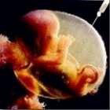
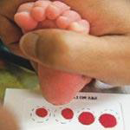
PROGRAMA CUBANO DE PREVENCIÓN, DIAGNOSTICO Y MANEJO DE ENFERMEDADES GENÉTICAS Y DEFECTOS CONGÉNITOS
Sistema que permite realizar el diagnóstico de
enfermedades difíciles de detectar clínicamente en
una población y asignar un tratamiento precoz a los
casos detectados.
Programas asistenciales que se ofrecen a través de la red de centros y servicios de genética médica
Atención Neonatal:
• Evaluación y clasificación del riesgo genético en recién nacidos y hasta el 3er mes de vida.
• Pesquisa neonatal de enfermedades heredometabólicas:
hiperfenilalaninemias, galactosemia, deficiencia de biotinidasa.

Slide 18
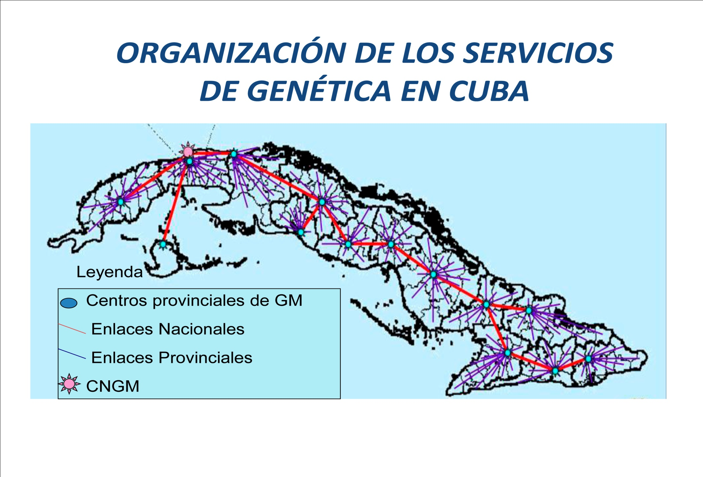

Slide 19
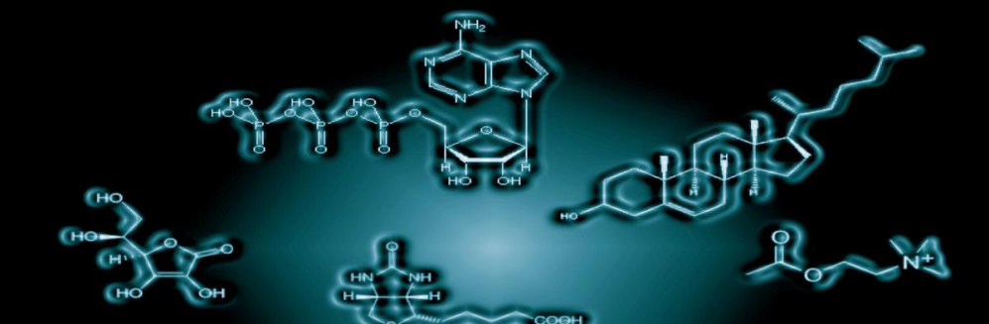
Alcance del programa:
A todos los niveles de salud e instituciones vinculadas con la marcha de este programa:
• Atención Primaria de Salud (MINSAP, Dirección Provincial y Municipal de
Salud, Policlínicos, Consultorios del Medico de la Familia)
• Programa de Atención Materno Infantil (MINSAP, Dirección Provincial y
Municipal de Salud, Policlínicos)
• Laboratorios SUMA
• Red Nacional de Genética Medica (Centros Provinciales y Municipales de
Genética Médica)
• Laboratorio de Genética Bioquímica (Centro nacional de Genética Médica)
• Vicedirección de Asistencia Medica (Centro Nacional de Genética Medica)
• Instituto Nacional de Nutrición.

Slide 20
Toma de la muestra para el pesquisaje:
El estudio se realizará al 5to día de nacido el niño, después de haberse iniciado la lactancia, por el personal (enfermera o técnico de laboratorio) previamente entrenado y acreditado para este fin.
La toma de la muestra se realizará en el consultorio del médico de la familia, laboratorio clínico del policlínico o en la consulta de genética correspondiente, según las condiciones y decisiones de cada territorio.
• La muestra se obtendrá de sangre del talón, siguiendo los requerimientos y se recolectará sobre la tarjeta de papel de filtro autorizada oficialmente para el uso exclusivo de este programa.
• En caso que la edad del neonato exceda del tiempo en que se indica la realización de la toma de muestra (al 5to día), se procederá a realizar la misma, independientemente de la edad del niño.

Slide 21
Algunas pautas a considerar
La muestra deberá almacenarse a 4 grados Celsius de manera que se preserve del calor y la humedad.
• La muestra se trasladará hacia el Laboratorio SUMA correspondiente, por las direcciones de salud, custodiadas por el personal de los Centros Municipales de Genética, previamente autorizado y entrenado a tal efecto.
• El tiempo para su traslado hacia el laboratorio SUMA no debe exceder los 3 días (72 horas) después de tomada la muestra, como se define en el documento referente al Control de Calidad del Programa.
• El traslado se efectuará en transporte asignado por las direcciones de salud con estos fines.
• Las muestras se trasladarán en sobres de papel sellado siguiendo las normas de seguridad biológica, o al menos individualizadas una de las otras con hojas de papel.
• La enfermera de genética debe chequear las muestras a trasladar, verificar el número de estas, así como que el modelo de datos adjunto a la tarjeta colectora haya sido llenado adecuadamente, así como también rechazará aquellas muestras caracterizadas como NO ÚTILES, las cuales no serán procesadas por el mismo..

Slide 22
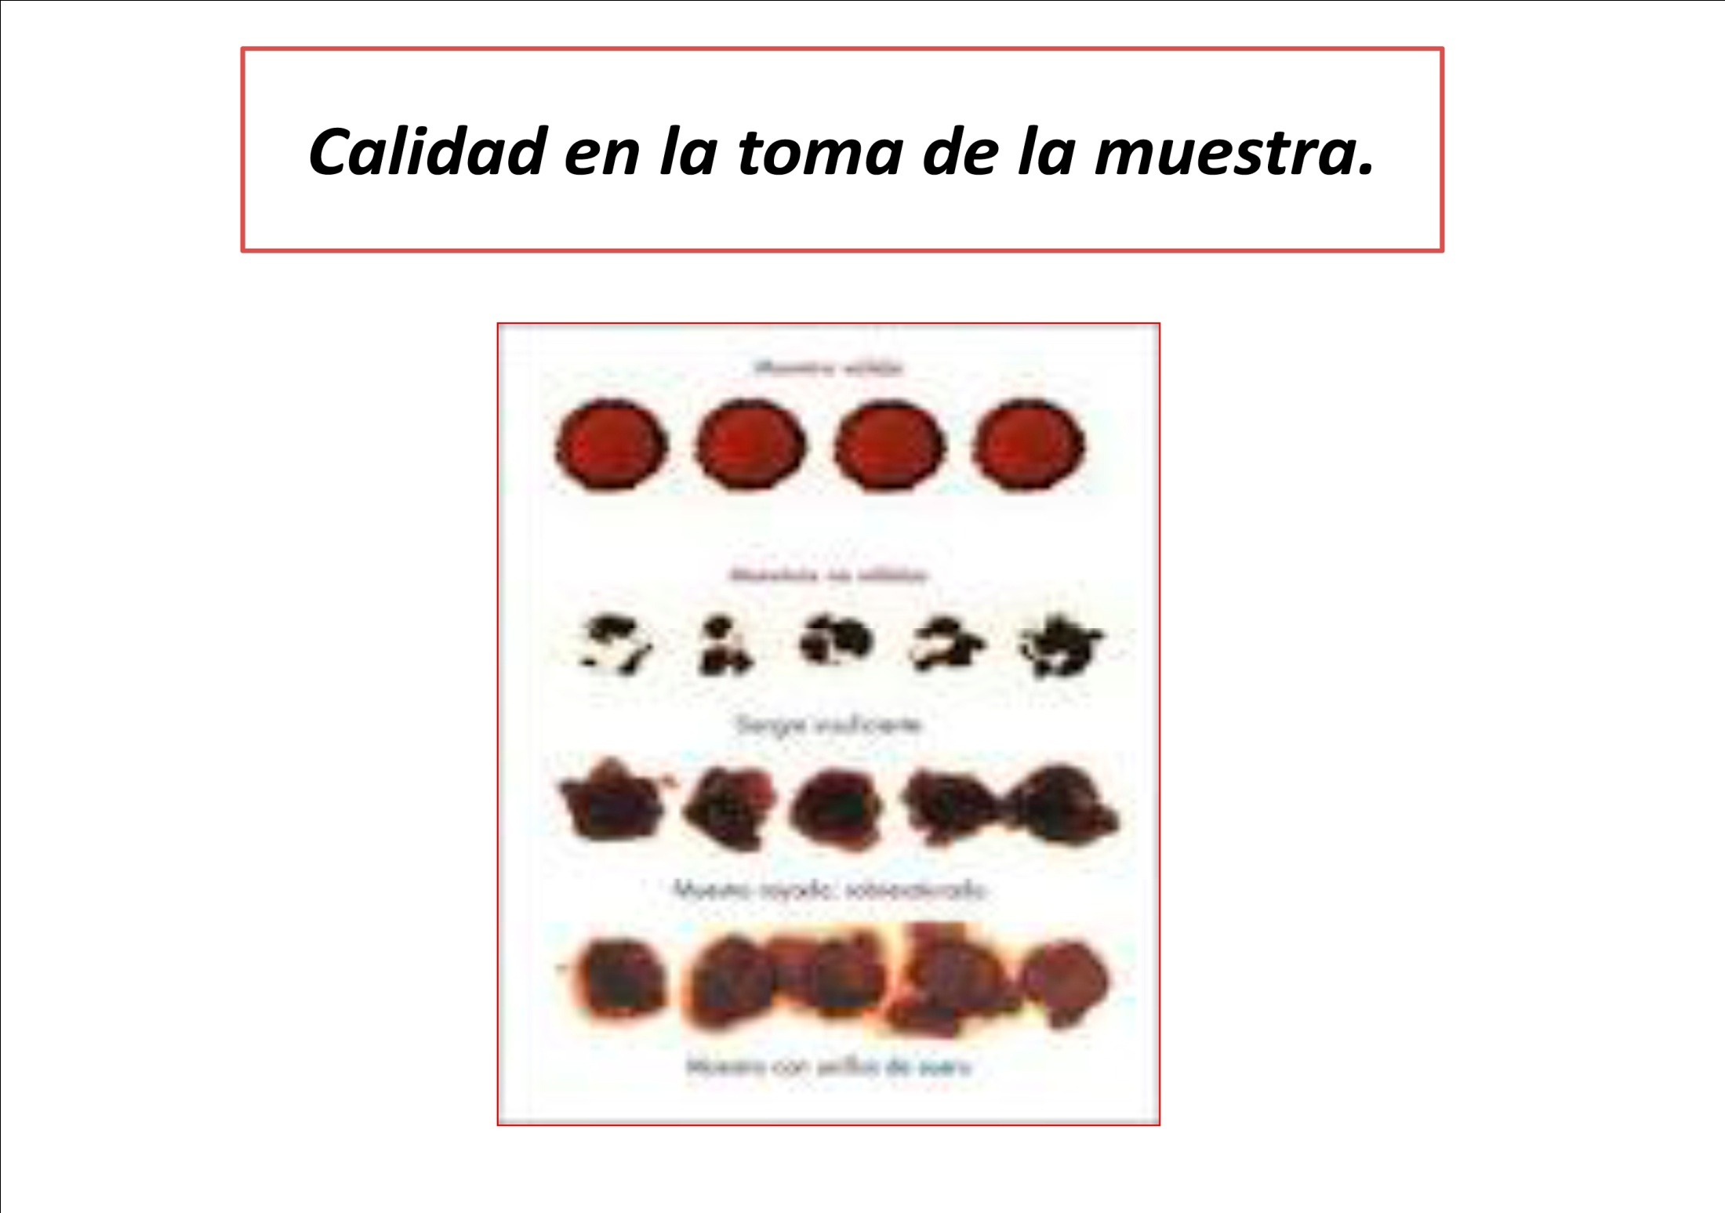

Slide 23

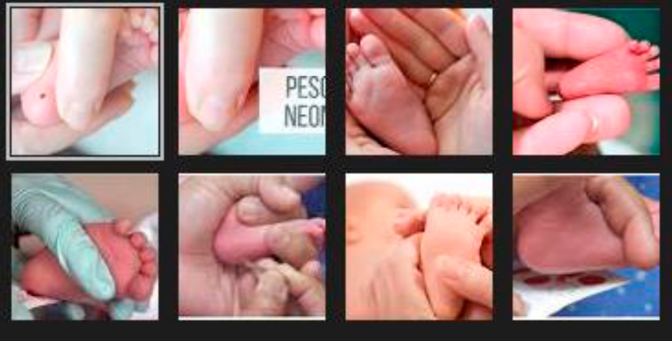
PRINCIPALES METABOLOPATIAS CONGÉNITAS PREVENIBLES CON LA PRUEBA DEL TALÓN
El cribado metabólico neonatal constituye un programa que permite la toma temprana de las medidas necesarias para que estas enfermedades no se manifiesten con toda su intensidad:
Fenilcetonuria
Hiperplasia suprarrenal congénita
Hipotiroidismo Congénito
Galactosemia
Deficiencia de Biotinidasa
MÉTODO: Tecnología SUMA

Slide 24


La posición del niño es muy importante durante el proceso de toma de la muestra:
El niño debe estar cargado, cuidando que sus piernas estén a un nivel más bajo que el corazón, con el objetivo de incrementar la presión venosa.
Realizar la punción del talón y embeber con una gota (que debe ser gruesa) la superficie del papel de filtro de una sola vez en cada círculo.
Cuando se haya concluido el proceso de recolección de la muestra, el pie del recién nacido debe elevarse a un nivel superior por encima del nivel del cuerpo, presionando el sitio de la punción con gasa estéril hasta que el sangramiento cese.

Slide 25
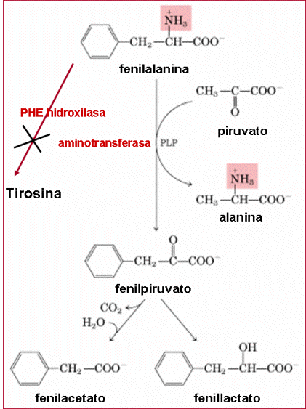
FENILCETONURIA (PKU)
Es un error congénito del metabolismo causado por un déficit de fenilalanina-hidroxilasa hepática, enzima encargada de transformar la fenilalanina en tirosina.
Durante la década del 80, el gen humano PAH fue mapeado y clonado y se identificaron las primeras mutaciones.
También se le conoce como:
- Enfermedad de deficiencia de fenilalanina hidroxilasa
- Enfermedad de Folling
- Enfermedad Deficiente de PAH
- Phenylketonuria (PKU)
- Oligofrenia fenilpirúvica
- PKU embriofetopatía

Slide 26
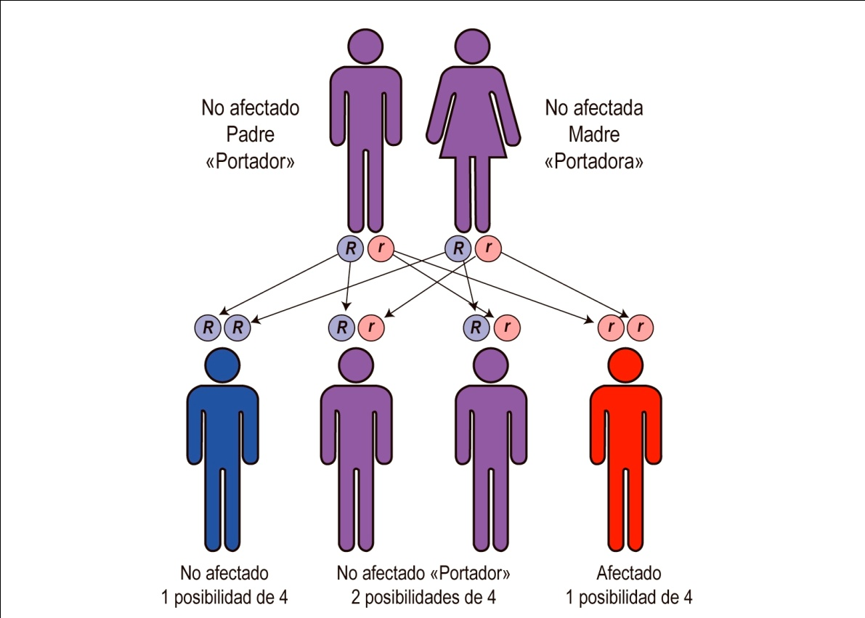
Es una enfermedad hereditaria de carácter autosómico recesivo. Para que la padezca un niño ambos padres deben ser portadores del gen defectuoso, siendo la probabilidad de que se transmita de un 25 %
Cada vez que dos portadores conciban un hijo:
La probabilidad de que este reciba los dos cromosomas con el gen alterado es de un 25%.
Los heterocigotos (portadores) son asintomáticos y no tienen deficiencia de PAH y la probabilidad de que el niño sea sano pero portador de la mutación es del 50%.
La probabilidad de que sea sano y no portador es del 25%.

Slide 27
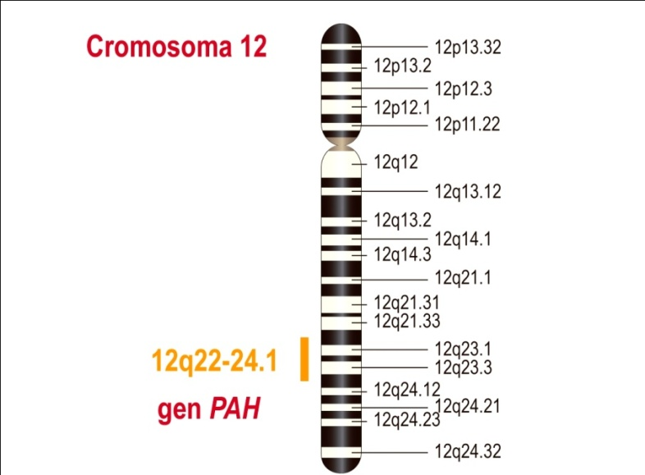
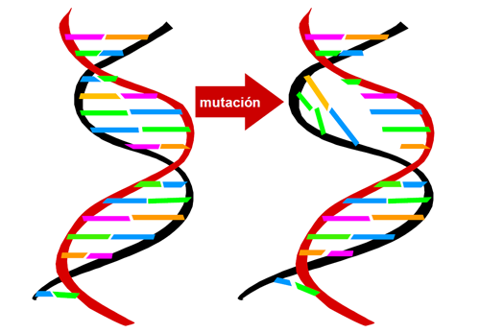
Localización del gen PAH en el cromosoma 12
Se han identificado más de 500 mutaciones en el gen PAH.
La mayoría de estas mutaciones cambian aminoácidos individuales en la fenilalanina hidroxilasa.
Las mutaciones que impiden completamente la actividad de la enzima que convierte la fenilalanina en tirosina se consideran graves.
Estos pacientes suelen tener niveles de fenilalanina de más de 20 mg/dL (1200 µmol/L).

Slide 28
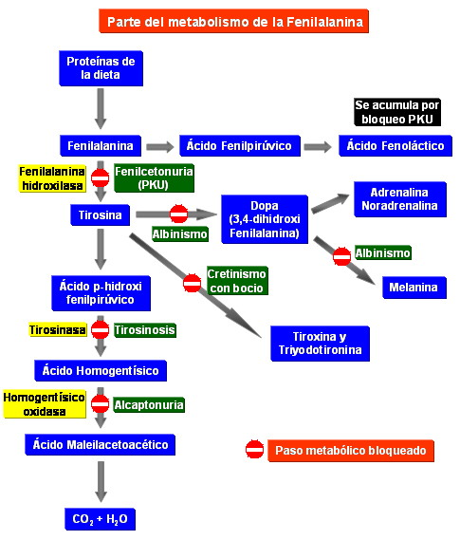
Si la fenilalanina no es transformada en tirosina por ausencia o déficit del enzima, ésta se acumula en la sangre.
El organismo para compensar su acumulación deriva la transformación del aminoácido hacia la formación de otros metabolitos como el fenilacético, fenilpirúvico y otros que se pueden encontrar en la orina del paciente fenilcetonúrico.

Slide 29
Frecuencia de aparición de la enfermedad
Es una de las enfermedades metabólicas más frecuentes, aparece en 1 de cada 80 000 nacimientos, sin embargo en nuestro país su frecuencia es mucho más baja
(1 de cada 50 000)
Es posible el diagnóstico prenatal (DPN) de esta enfermedad, con la condición de que en la familia exista al menos un individuo afectado que se haya estudiado genéticamente.
Se realiza entre las semanas 15 y 19 de embarazo, mediante un proceder llamado amniocentesis. Para ello es importante la atención y seguimiento del embarazo por el servicio de genética.

Slide 30
La fenilcetonuria se manifiesta de distintas formas dependiendo del grado de afectación de la actividad del enzima:
Fenilcetonuria clásica: con una actividad del enzima inferior al 1%. Están obligados a restringir la fenilalanina dietética.
Hiperfenilalaninemia moderada: con una actividad del enzima entre el 1 y el 5%.
También requiere restringir la fenilalanina.
Hiperfenilalaninemia benigna: Con una actividad enzimática superior al 5%. Generalmente no requieren una dieta restrictiva.
¿Qué le sucede a un niño con fenilcetonuria?
Los pacientes que no son tratados o son diagnosticados después de la lactancia desarrollan una enfermedad neurológica temprana con retraso mental irreversible producido posiblemente por los efectos tóxicos que unos niveles elevados de fenilalanina o sus metabolitos alternativos originan en el cerebro al interferir en el proceso normal de mielinización de las fibras nerviosas en formación.

Slide 31
Signos y síntomas de la PKU según edad del paciente
Signos iniciales en los lactantes | Signos en pacientes no identificados, a partir del año de edad
En los primeros meses, casi no muestran ninguna anormalidad - Vómito en el 50% de los casos - Irritabilidad en el 30% de los casos - Desagradable olor del cuerpo del niño - Dermatosis eczematiformes - Ataques convulsivos (1:36 pacientes) - A partir de los 9 meses retardo del desarrollo psicomotor - Dentición retardada - Piel clara, aterciopelada y muy sensible - Cabello y ojos claros - Peso y talla en niveles bajos para la edad | Signos neurológicos: Espasticidad en el 30% de pacientes Microcefalia Hiperreflexia Crisis convulsivas en el 25% EEG anormal Gliosis en la sustancia blanca Disminución en el volumen del encéfalo Pérdida de fibras mielinizadas Problemas psicológicos y conductuales: Irritabilidad, hiperactividad Retardo mental Conductas agresivas Conducta autista Poca capacidad de aprendizaje Automutilación

Slide 32
Pueden aparecer otras alteraciones:
Oseas, como microcefalia y falta de crecimiento
• Cutáneas, como color claro en piel, ojos y cabello
• Nerviosas, como inquietud, agitación y trastornos de conducta
¿Qué se debe hacer para evitar las consecuencias?
Un adecuado y temprano diagnóstico y tratamiento permite el desarrollo normal físico e intelectual del paciente.
La fenilalanina es un aminoácido imprescindible para la síntesis proteica por lo que los recién nacidos fenilcetonúricos deben ser alimentados con fórmulas con reducido contenido en fenilalanina, lo suficiente para que cubra sus requerimientos, pero no haya un exceso ya que no la pueden metabolizar.
Pasado el periodo de lactancia y a medida que se introduzca la alimentación complementaria se pueden alimentar con preparados comerciales exentos de fenilalanina y complementar la dieta con alimentos que aporten cantidades controladas de fenilalanina y el resto de nutrientes necesarios (hidratos de carbono, grasas, vitaminas)

Slide 33


Los Errores Congénitos del Metabolismo pueden ser corregidos siempre que estén presentes en nuestro pensar médico y se cumplan con los Programas de detección que los previenen.
En medicina si no se piensa en un diagnóstico, este no puede valorarse y mucho menos realizarse

Slide 34


Durante la presentación hemos mencionado alguna de las enfermedades que constituyen errores innatos del metabolismo y otras cuya causa es un defecto molecular. Para profundizar el conocimiento sobre ellas:
Hagamos la búsqueda en la literatura de Reportes de casos sobre alguna de estas enfermedades moleculares.
Su presentación y análisis constituirán el trabajo final de este curso

